Slide 1
计算机网络应用教程
（第7章 网络互连技术）
高军

Slide 2
本章结构
代理服务器
NAT
VPN

Slide 3
7.1 代理服务器 7.1.1 概述
如何快速地访问Internet站点，提高网络的安全性，成为了热门话题。在这种情况下，代理服务器(Proxy Server)便应运而生了。
代理(Proxy)，也称网络代理，是一种特殊的网络服务，允许一个网络终端（一般为客户端）通过这个服务与另一个网络终端（一般为服务器）进行非直接的连接。
提供代理服务的电脑系统或其它类型的网络终端称为代理服务器，其功能就是代替网络用户去获取网络信息。形象的说：它是网络信息的中转站。

Slide 4
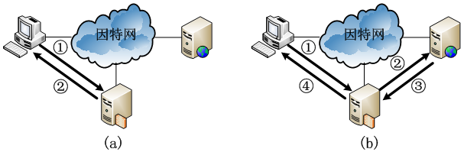
7.1.1 概述（续1）
代理服务器的工作原理如图7 1所示：
根据客户端所请求的资源是否已经在之前存储在代理服务器的缓存之中，会出现如图 (a)和 (b)所示的两种情况。

Slide 5
7.1.1 概述（续2）
代理服务器的主要功能有：
(1) 提高访问速度
(2) 过滤内容
(3) 提高安全性
(4) 突破自身IP访问限制
(5) 节省IP开销

Slide 6
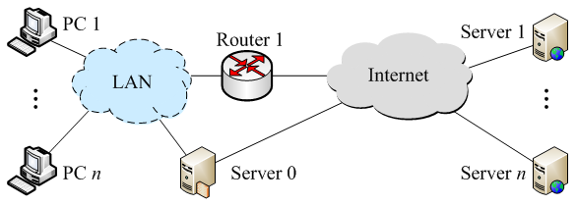
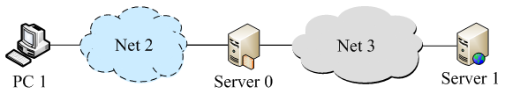
7.1.2 基于VMware的CCProxy代理服务配置
1.组网需求及拓扑
某单位的局域网网络拓扑如图所示，其中Server 0一台具有两块网络适配器的多归属主机。
实验用简化拓扑如下：

Slide 7
2.数据准备
该网络共有两个网段：
● 192.168.1.0/24
● 192.168.2.0/24
PC1具有一个网络接口，接入Net2，其地址为：192.168.1.1/24；
Server1具有一个网络接口，接入Net3，其地址为：192.168.2.1/24；
Server0具有两个网络接口，接入Net2的网络接口地址为192.168.1.254/24，接入Net3的网络接口的地址为：192.168.2.254/24。

Slide 8
3.配置思路
采用如下的思路进行配置：
(1) 在虚拟机软件VMware环境中搭建如图7 3所示的实验环境；
(2) 配置PC1、Server1和Server0的网络参数；
(3) 在Server1上安装Apache，正确配置后启动服务；
(4) 在Server0上安装CCproxy软件并正确配置；
(5) 在PC1上把网络代理配置为Server0。

Slide 9
4.配置步骤
(1) 搭建实验环境。
a. 在宿主机上安装虚拟机软件VMware
b.运行VMware，并建立三台虚拟机
c.配置各虚拟机的属性，包括修改虚拟机的名称及配置虚拟机的网络适配器接入类型。
PC1接入Net2，所以把PC1的网络适配器接入类型设置为Custom(VMnet2)；
Server0有两块网络适配器，分别与Net2和Net3连接，所以首先为Server0添加第二块网络适配器，然后把第一块设置为Custom(VMnet2)，把第二块设置为Custom(VMnet3)；
把Server1的网络适配器类型设置为Custom(VMnet3)。
d.依次启动三台虚拟机。

Slide 10
4.配置步骤（续1）
(2) 配置三台虚拟机PC1、Server1和Server0的网络参数，并进行连通性测试。
应当注意，由于Server0有两块网络适配器，所以在为其配置网络参数的时候，必须明确哪块网络适配器是连接到VMnet2、哪块是连接到VMnet3，只有这样才能够保证IP地址、掩码和网关等配置正确。
在完成上述设置后，通过ping命令测试连通性结果如下：
 | PC1 | Server0 | Server1
PC1 | √ | √ | ×
Server0 | √ | √ | √
Server1 | × | √ | √

Slide 11
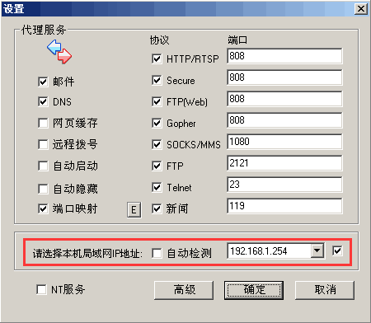
4.配置步骤（续2）
Ccproxy安装后直接运行。点击“设置”按钮，在弹出界面中可以看到，在默认情况下，CCproxy开启了很多代理端口，其中对HTTP开启的代理端口是808。
由于Server0有两块网卡，需要正确选择本机局域网IP地址。
(3) 在Server1上安装Apache，正确配置后启动Web服务，并进行测试。
(4) 在Server0上安装CCproxy并正确配置

Slide 12
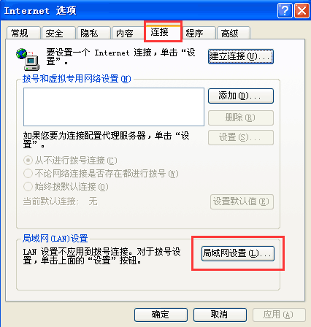
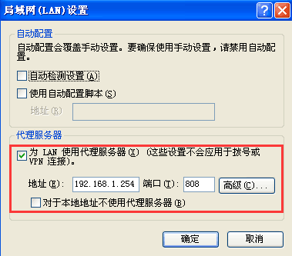
4.配置步骤（续3）
(5) 在PC1上配置代理服务器为Server0。
(6) 在PC1的IE浏览器地址栏中输入http://192.168.2.1，测试结果。

Slide 14
7.2 NAT 7.2.1 概述
全世界网络上使用的IP地址，被分为全球地址（公有地址）和本地地址（私有地址）两部分。
全球地址是在互联网上可用的IP地址，而本地地址只能在某个机构的内部网络中使用，本地地址是不能够在互联网上使用的地址。
本地地址可以在不同的企业或机构内部网络被重复使用，在一定程度上缓解了IP地址的耗尽危机。
为了解决内部网络使用本地地址的主机和互联网上使用全球地址的主机的通信问题，我们必须进行网络地址转换(Network Address Translation, NAT)。

Slide 15
RFCl918指明的专用地址
（1）10.0.0.0到10.255.255.255（或记为l0/8，是一个24位块）。
（2）172.16.0.0到172.31.255.255（或记为172.16/12，是一个20位块）。
（3）192.168.0.0到192.168.255.255（或记为192.168/16，是一个16位块）。

Slide 16
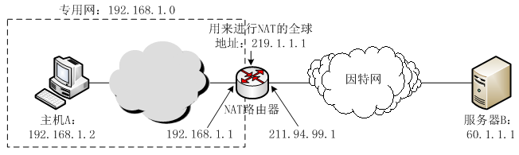
6.2.1 概述（续1）
主机A被分配了一个私有地址192.168.1.2，内部网络通过一个路由器与互联网相连，路由器与互联网连接的公有地址是：211.94.99.1，为路由器单独分配了一个公有地址219.1.1.1负责NAT的转换。实际上，如果所拥有的公有地址十分紧张，也可以直接使用路由器连接互联网的连接地址（在本例中就是211.94.99.1）来作为NAT转换的内部全局地址。

Slide 17
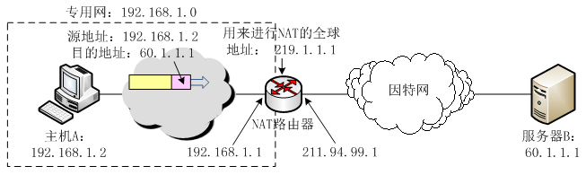
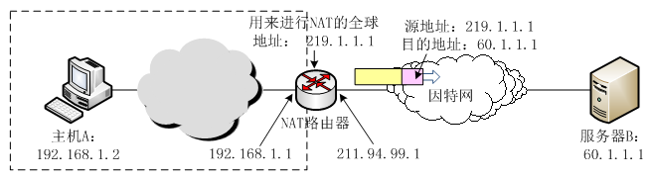
6.2.1 概述（续2）
NAT的工作过程1
NAT的工作过程2

Slide 18
【说明】
内部本地地址(Inside Local Address)：内部网络主机使用的IP地址。这些地址一般为私有IP地址，它们不能直接在Internet上路由，因而也就不能直接用于对Internet的访问，必须通过网络地址转换，以合法的公有IP地址的身份来访问Internet。
内部全局地址(Inside Global Address)：内部网络使用的公有IP地址，这些地址是向ICANN申请才可取得的公有IP地址。当使用内部本地地址的主机要与Internet通信时，NAT转换时使用的地址。
外部本地地址(Outside Local Address)：外部网络主机使用的IP地址，这些地址不一定是公有IP地址。
外部全局地址(Outside Global Address)：外部网络主机使用的IP地址。这些地址是全局可路由的公有IP地址。

Slide 19
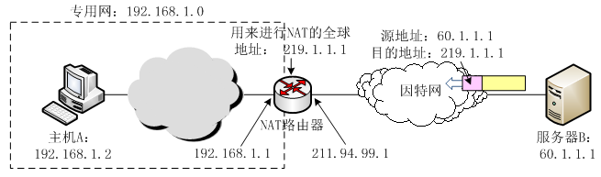
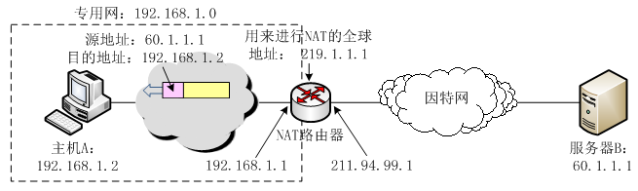
6.2.1 概述（续3）
NAT的工作过程3
NAT的工作过程4

Slide 20
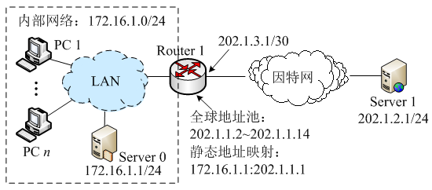
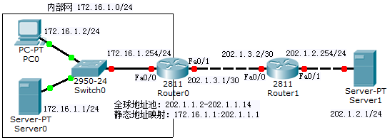
6.2.2基于P T的NAT配置
1.组网需求及拓扑
某单位的网络拓扑如图所示：
实验使用如下简化拓扑

Slide 21
2.数据准备
● 202.1.3.0/30
● 202.1.1.0/28
(1) 该网络共有四个网段：
● 172.16.1.0/24
● 202.1.2.0/24
(2) Router0具有两个网络接口，其中Fa0/0接口地址为172.16.1.254/24，Fa0/1接口地址为202.1.3.1/30；Router1具有两个网络接口，其中Fa0/0接口地址为202.1.3.2/30，Fa0/1接口地址为202.1.2.254/24；
(3) PC0具有一个网络接口，其地址为172.16.1.2/24，网关为172.16.1.254/24；Server0也具有一个网络接口，其地址为172.16.1.1/24，网关为172.16.1.254/24；Server1具有一个网络接口，地址为202.1.2.1/24，网关为202.1.2.254/24；

Slide 22
3.配置思路
采用如下的思路进行配置：
(1) 配置各主机和服务器的IP地址和网关；
(2) 配置各个路由器各接口的IP地址，形成直连路由；
(3) 在各路由器上添加静态路由；
(4) 在Router0上进行NAT配置。

Slide 23
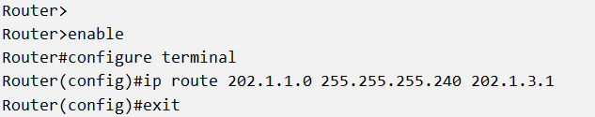
4.配置步骤
(1) 搭建实验环境。
(2) 配置PC0、Server0和Server1的网络参数。
(3) 为路由器的接口配置IP地址。
(4) 在Router0和Router1上增加静态路由。内部网络私有IP地址172.16.1.0/24不能在公网上出现，故Router1的路由表中不能包含目标地址为172.16.1.0/24的路由项。而应建立以目的网络为申请的用于NAT的全球IP地址静态路由项：

Slide 24
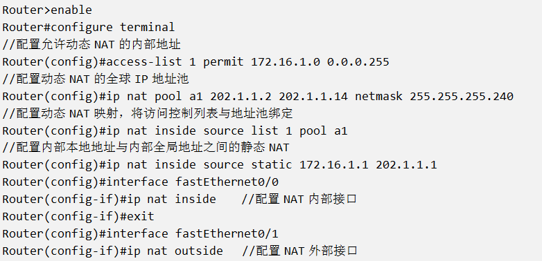
4.配置步骤（续1）
(5) 在Router0上配置NAT

Slide 25
【说明】
1、access-list access-list-number permit source [source-wildcard]
2、ip nat pool name start-ip end-ip netmask netmask
3、ip nat inside source list access-list-number pool name
4、ip nat inside source static local-ip global-ip
5、ip nat inside
6、ip nat outside

Slide 26
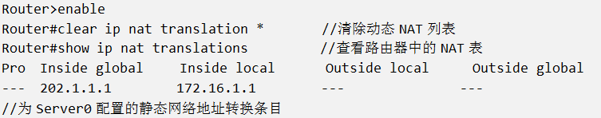
4.配置步骤（续2）
(6) 使用clear ip nat translation *和show ip nat translations命令测试。
a. 查看静态NAT表项。
可以看到，在路由器的NAT表中一直存在静态网络地址转换表项。
在Server0上打开HTTP服务，并修改页面的内容。由于在Router0上对Server0进行了静态NAT配置，所以可以通过在公网服务器Server1的浏览器中输入全球IP地址202.1.1.1来访问Server0上的Web页面，

Slide 27
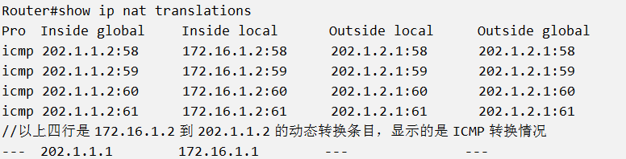
4.配置步骤（续3）
b.查看动态NAT表项。
在PC0上ping公网服务器Server1，由于在Router0上进行了动态NAT配置，所以此时应该是通的。
然后，在Router0的命令行界面中，输入show ip nat translations命令，可以看到以下信息

Slide 28
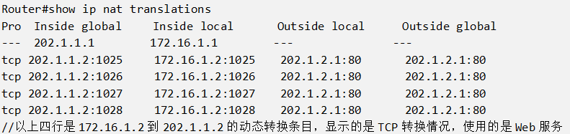
4.配置步骤（续4）
在Router0的命令行界面中，输入clear ip nat translation *命令，再在Server1上打开HTTP服务，并且修改页面的内容，从PC0的浏览器中进行页面浏览，然后在Router0的命令行界面中，输入show ip nat translations命令，可以看到以下信息

Slide 29
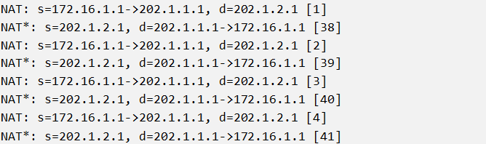
4.配置步骤（续5）
(7) 使用debug ip nat命令测试。
在Router0输入debug ip nat命令，提示以下信息：
然后从Server0上ping Server1，由于在Router0上对Server0进行了静态NAT，所以此时应该是通的，与此同时，Router0的命令行界面中会输入 以下信息：

Slide 30
【说明】
输出行NAT*: s=202.1.2.1, d=202.1.1.1->172.16.1.1 [38]的详细含义如下：
①NAT：表示执行NAT功能。
②*：表示转换发生在快速交换路径。会话中的第一个数据包始终是过程交换，因而较慢。如果缓存条目存在，在其余数据包经过快速交换路径。
③s=202.1.2.1：表示源IP地址。
④d=202.1.1.1：表示目的IP地址。
⑤202.1.1.1->172.16.1.1：表示目的IP地址202.1.1.1被转换成172.16.1.1
⑥[38]：表示IP标识号。此信息可能对调试有用，因为它与协议分析器的其他数据包跟踪相关联。

Slide 31
7.3 VPN 7.3.1 概述
RFC1918指明了一些专用地址。这些地址能用于一个机构的内部通信，而不能用于和因特网上的主机通信。
RFC1918指明的专用地址是：
10.0.0.0～10.255.255.255
（或者记为10/8，是一个24位块）
172.16.0.0～172.31.255.255
（或者记为172.16/12，是一个20位块）
192.168.0.0～192.168.255.255
（或者记为192.168/16，是一个16位块）

Slide 32
7.3.1 概述（续1）
一个很大的机构有很多部门分布在相距很远的一些地点，而在每一个地点都有自己的专用网。假定这些分布在不同地点的专用网需要经常进行通信。这时，可以有两种方法：
租用电信公司的通信线路为本机构专用。这种方法的好处是简单方便，但是线路的租金太高。
利用共用的因特网作为本机构各专用网之间的通信载体，这样的专用网又称为虚拟专用网(Virtual Private Network, VPN)。
“专用网”是因为这种网络是为本机构的主机用于机构内部的通信，而不是用于和网络外非本机构的主机通信。

Slide 33
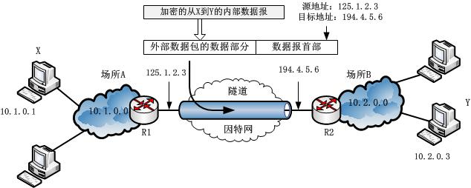
7.3.1 概述（续2）
下图说明了如何使用IP隧道技术实现VPN。某个机构在两个相隔较远的场所建立了专用网A和B，其网络地址分别为专用地址10.1.0.0和10.2.0.0。现在这两个场所需要通过公用的因特网构成一个VPN。
数据报从R1传送到R2可能要经过因特网中的许多个网络和路由器。但从逻辑上看，在R1到R2之间好像是有一条直通的点对点链路，所以“隧道”就是这个意思。

Slide 34
6.3.1 概述（续3）
由A和B的内部网络所构成的虚拟专用网VPN又称为内联网，表示场所A和B都属于同一个机构。有时一个机构的VPN需要与外部机构连接，这样的VPN称为外联网。
远程接入VPN：公司有很多流动员工在其他地方工作。员工主机通过拨号接入因特网，主机中的VPN和公司的VPN建立隧道，这样员工就可以在任何地方与公司内部网络进行连接。
VPN按协议实现的类型可分为
二层VPN：包括点到点隧道协议(Point to Point Tunneling Protocol, PPTP)、二层转发协议(Level 2 Forwarding protocol, L2F)和二层隧道协议(Layer 2 Tunneling Protocol, L2TP)等
三层VPN：包括多协议标记交换(Multi-Protocol Label Switching, MPLS)、通用路由封装(Generic Routing Encapsulation, GRE)、IP安全(Internet Protocol Security, IPSec)等

Slide 35
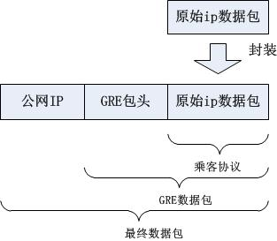
6.3.1 概述（续4）
GRE是一种最传统的隧道协议。隧道传递数据包的过程分为3步：
(1) 接收原始IP数据包当作乘客协议，原始IP数据包包头的IP地址为私有IP地址。
(2) 将原始IP数据包封装进GRE协议，GRE协议称为封装协议(Encapsulation Protocol)，封装的包头IP地址为虚拟直连链路两端的IP地址。
(3) 将整个GRE数据包当作数据，在外层封装公网IP包头，也就是隧道的起源和终点，从而路由到隧道终点。

Slide 36
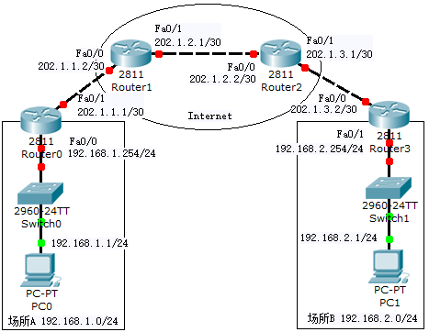
7.3.2 基于P T的GRE通道配置
1.组网需求及拓扑
某单位在两个相隔较远的场所建立了专用网A和B，路由器Router1和Router2模拟Internet。在Router0和Router3上通过配置GRE隧道的VPN方式，实现两地网络连通。

Slide 37
2.数据准备
(1) 该网络共有五个网段：
● 192.168.1.0/24
● 202.1.1.0/30
● 202.1.2.0/30
(2) Router0具有两个网络接口，其中Fa0/0接口地址为192.168.1.254/24，Fa0/1接口地址为202.1.1.1/30；Router1具有两个网络接口，其中Fa0/0接口地址为202.1.1.2/30，Fa0/1接口地址为202.1.2.1/30；Router2具有两个网络接口，其中Fa0/0接口地址为202.1.2.2/30，Fa0/1接口地址为202.1.3.1/30；Router3具有两个网络接口，其中Fa0/0接口地址为202.1.3.2/30，Fa0/1接口地址为192.168.2.254/24；
● 202.1.3.0/30
● 192.168.2.0/24

Slide 38
2.数据准备（续1）
(3) PC0具有一个网络接口，其地址为192.168.1.1/24，网关为192.168.1.254/24；PC1也具有一个网络接口，其地址为192.168.2.1/24，网关为192.168.2.254/24；
(4) 连接Router0上Router3的GRE隧道两端需要两个IP地址，本实验中分别使用1.1.1.1/30和1.1.1.2/30。

Slide 39
3.配置思路
采用如下的思路进行配置：
(1) 配置各主机的IP地址和网关；
(2) 配置路由器各接口的IP地址，形成直连路由；
(3) 在各路由器上添加静态路由；
(4) 在Router0和Router3上配置GRE通道；
(5) 在创建GRE隧道的路由器上配置到对方私有网段的静态路由。

Slide 40
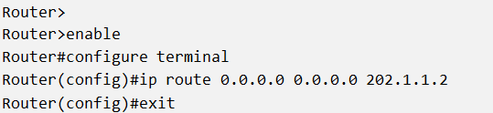
4.配置步骤
(1) 搭建实验环境。
(2) 配置PC0和PC1的网络参数。
(3) 为各路由器的FastEthernet接口配置IP地址。
(4) 在Router0和Router3上配置默认路由，例如Router0

Slide 41
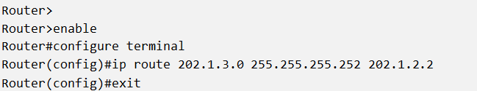
4.配置步骤（续1）
在Router1和Router2上配置静态路由，由于场所A和场所B两个局域网使用的是私有地址网段，所以在配置Router1和Route2的静态路由表时，不能出现以192.168.1.0/24和192.168.2.0/24为目的地址的路由条目。例如Router1：

Slide 42
4.配置步骤（续2）
(5) 连通性测试。
在Router0的命令行界面中使用ping命令测试与路由器Router3的连通性，由于双方都接入公网，所以两者是可以正常通信的。
使用ping命令测试 PC0和PC1的连通性，由于PC0和PC1都处于私有网段，而公网上的路由器的路由表中没有以私有地址网段为目的地址的路由表项，所以两者是无法直接通信的。

Slide 43
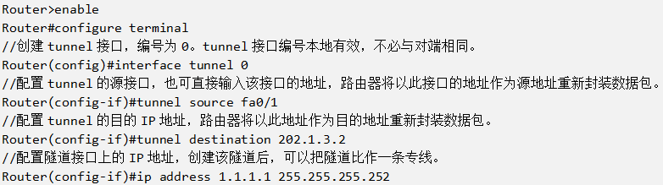
4.配置步骤（续3）
(6) 在Router0和Router 3上配置GRE通道。Router0命令如下：

Slide 44
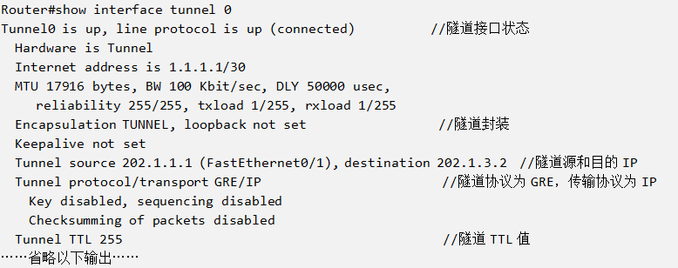
4.配置步骤（续4）
完成上述配置后，使用“show interface”命令查看隧道接口，输出信息如下：
可见，在Router0创建GRE隧道之后，隧道接口状态便已经up。

Slide 45
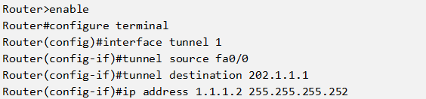

4.配置步骤（续5）
在Router3上配置GRE通道：
(7) 在路由器Router0和Router3上添加静态路由条目，把以对方私有网段为目的地址的数据包引入GRE隧道中传输。

Slide 46
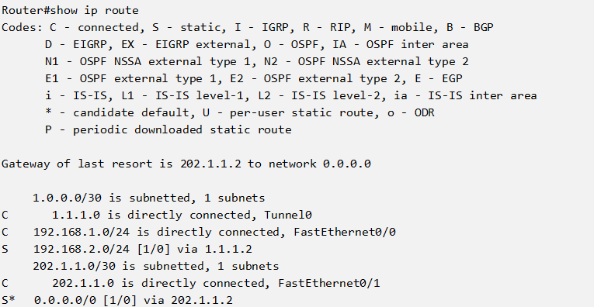
4.配置步骤（续6）
查看Router0最终生成的路由表：

Slide 47

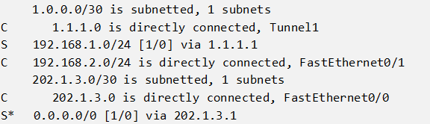
4.配置步骤（续7）
在Router3命令行界面输入：
查看Router0最终生成的路由表：
(8) 测试GRE隧道，测试PC0与PC1的连通性。

